Slide 1
Презентация к уроку окружающего мира на тему: «Исследование глубин морей и океанов»
Выполнил учитель начальных классов: Нечаева Вера Александровна

Slide 2
ДА
НЕТ
1.
К
2.
О
3.
Р
4.
А
5.
Б
6.
Л
7.
Ь

Slide 3
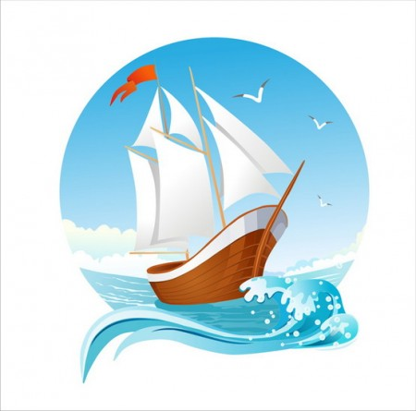

Slide 4
Водолазный колокол был построен около 5 столетий тому назад. Он использовался для поднятия грузов после кораблекрушения.

Slide 5
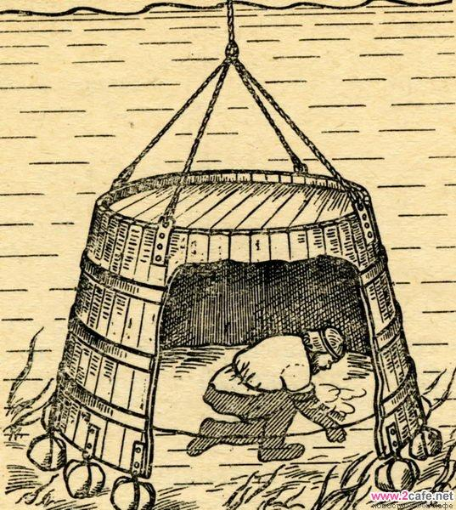
Водолазный колокол в действии

Slide 6
Позднее были изобретены специальные водолазные костюмы- скафандры. Они были очень громоздкими и неудобными. Надевать было их трудно и долго. Перемещаться в скафандре по дну сложно. Водолазные костюмы использовали для ремонта подводных сооружений и кораблей.

Slide 7
Чтобы изучать подводных обитателей, учёные придумали аппарат в виде шара – батисферу. Человек помещался в батисферу и его опускали с судна на тросе на большую глубину. Через окно батисферы человек мог изучать жизнь под водой.

Slide 8
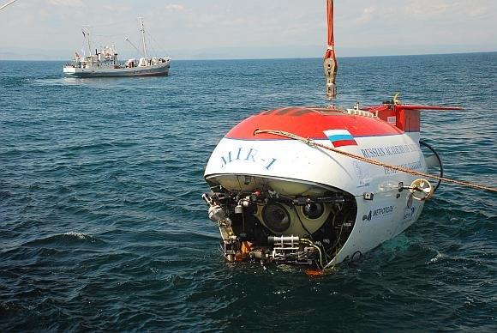
Для исследований на большей глубине стали строить аппараты с двигателем – батискафы.

Slide 9
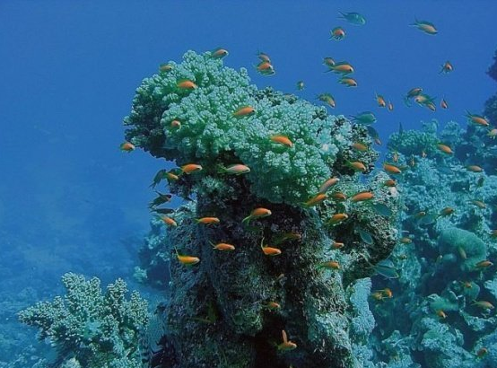
ФИЗКУЛЬТМИНУТКА К морю быстро мы спустились, Наклонились и умылись, Раз, два, три, четыре Вот как славно освежились. А теперь поплыли дружно. Делать так руками нужно: Вместе раз – это брасс, Одной, другой – это кроль. Все как один плывём, как дельфин.

Slide 10
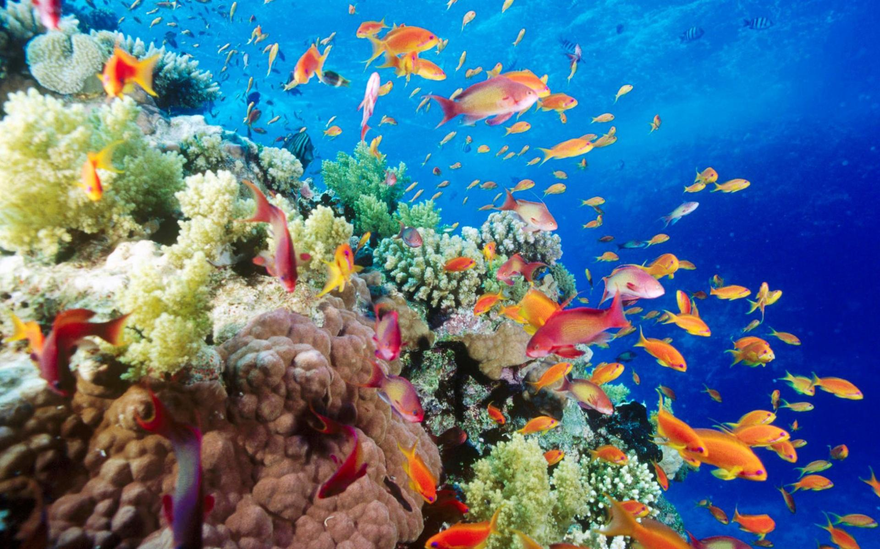
Очень богат и разнообразен подводный мир.

Slide 11
МОРСКИЕ КОНЬКИ

Slide 12
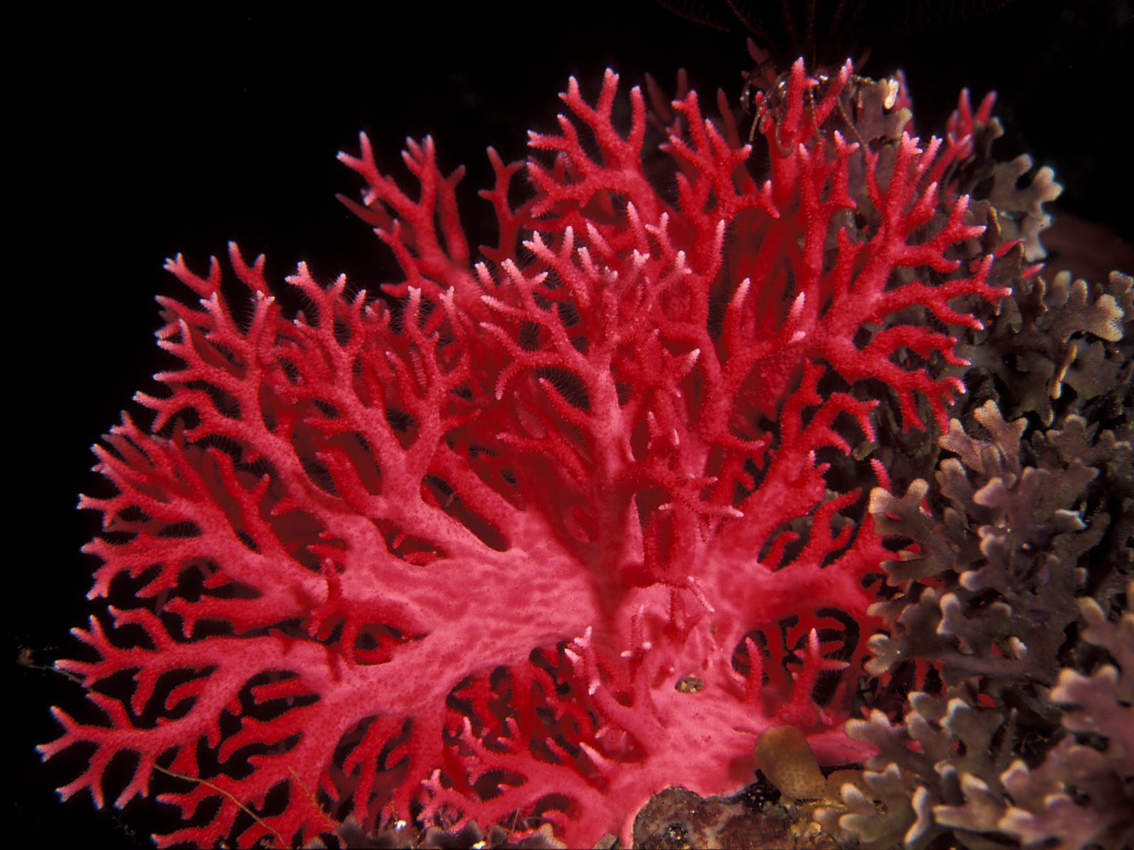
КОРАЛЛЫ

Slide 13
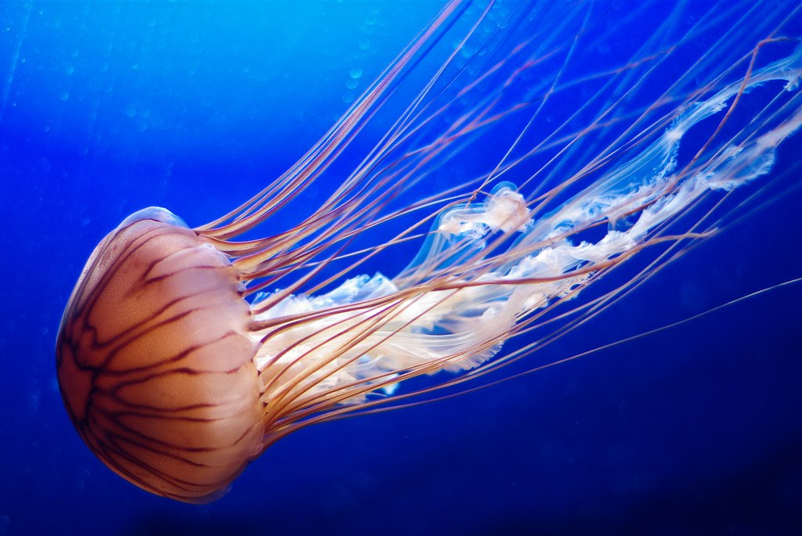
МЕДУЗА

Slide 14
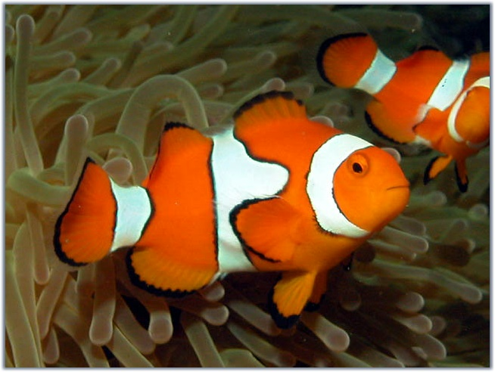
РЫБКА-КЛОУН

Slide 15
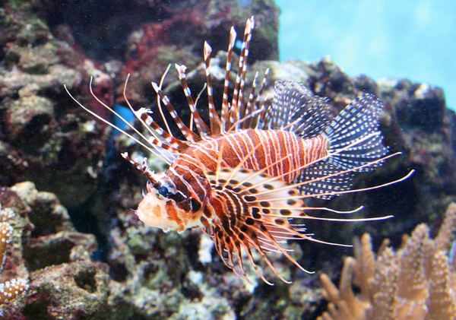
КРЫЛАТКА

Slide 16
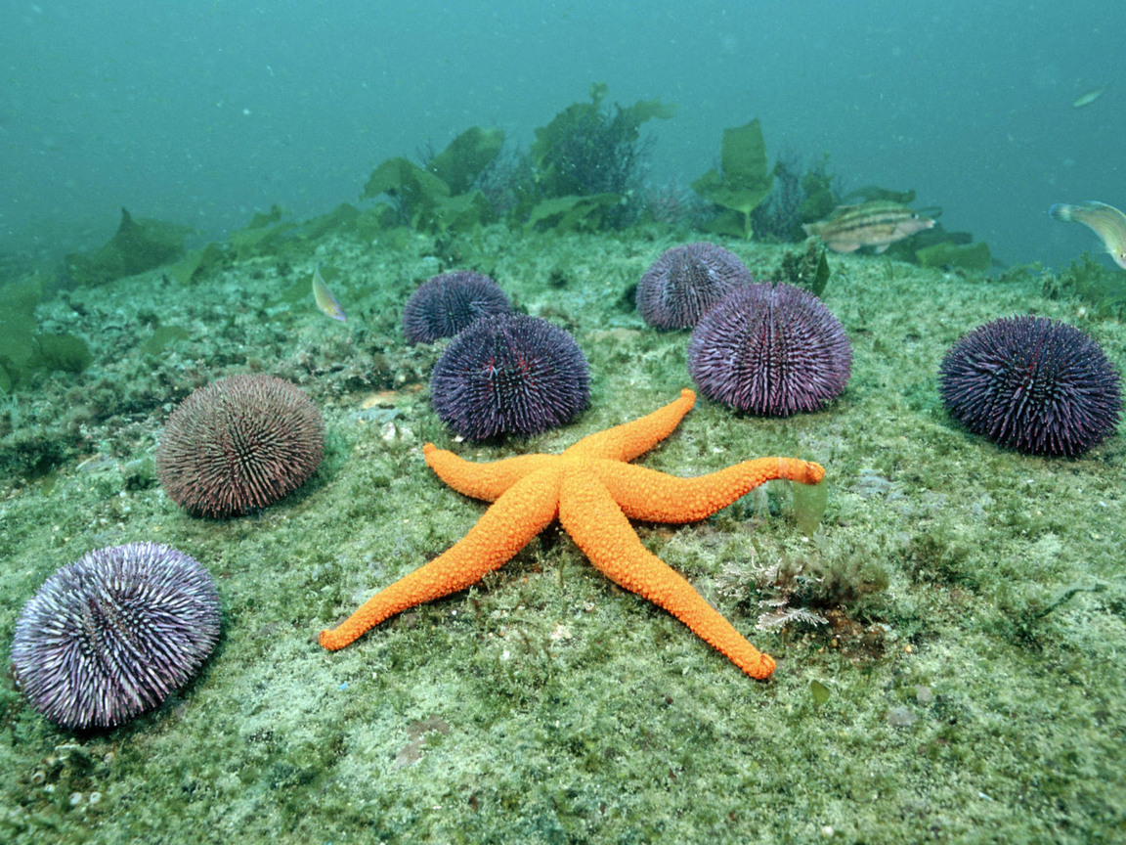
МОРСКИЕ ЕЖИ
МОРСКАЯ ЗВЕЗДА

Slide 17
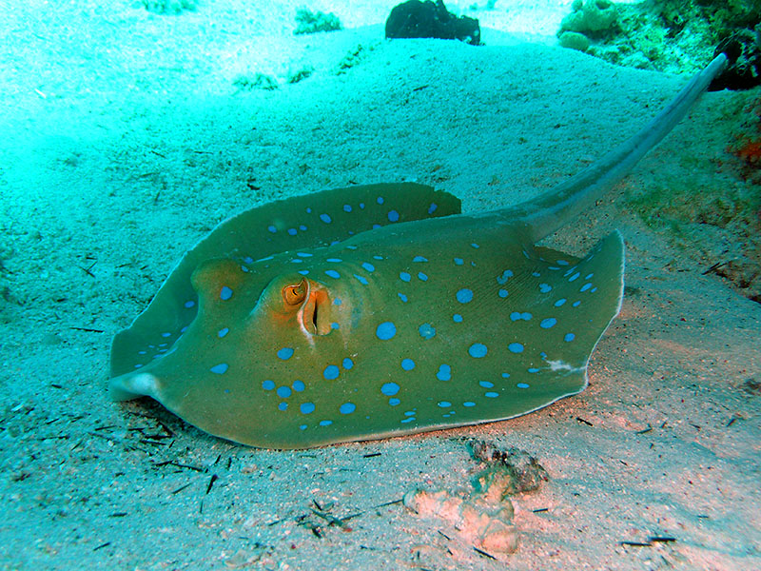
СКАТ

Slide 18
МОРСКАЯ ЧЕРЕПАХА

Slide 19
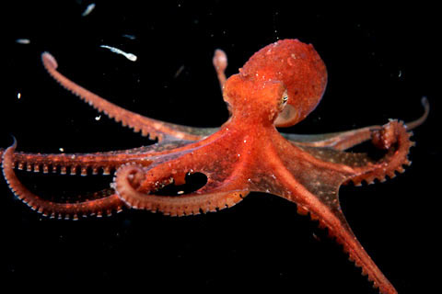
ОСЬМИНОГ

Slide 20
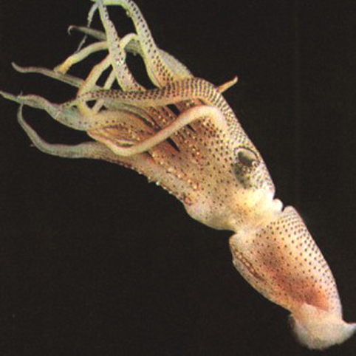
КАЛЬМАР

Slide 21
Улыбнитесь, если вам понравился урок!
Спасибо за урок!

